Slide 1


Чат бот - калькулятор индивидуальных достижения для ВУЗов
Работу выполнили:
Обучающиеся 8 «Т» класса
Антонюк Денис и
Слизевич Иван
Руководитель проекта:
Ахметшин А. Х. – учитель
математики и информатики
ГБОУ Школа №1788
Notes:
Здравствуйте!
Мы – ученики 8 Т класса школы 1788 Антонюк Денис и Слизевич Иван.
Мы представляем вам наш проект – чат-бот «Калькулятор индивидуальных достижений для ВУЗов». Этот инструмент призван облегчить процесс выбора учебного заведения после окончания школы или колледжа.

Slide 2
Проблематика
2
В настоящее время ученики, окончившие школу или колледж часто не могут понять, есть ли у них возможность поступить в тот или иной ВУЗ из-за нехватки баллов, или потому, что не понимают надобности участия в олимпиадах. Из этого можно сделать вывод о сложности в определении следующего места обучения и возможности поступить.
Notes:
Проблема, которую мы поставили перед собой, заключается в том, что многие выпускники школ и колледжей сталкиваются с затруднениями при выборе университета для поступления и определении своих возможностей.

Slide 3
Актуальность
3
В нынешнее время людям часто нелегко дается выбор и подготовка материалов для поступления в ВУЗы
Цель
Повысить удобство при поступлении в различные учебные учреждения путем создания приложения для подсчёта индивидуальных достижений
Notes:
Также многие не видят необходимости участия в олимпиадах, что помогут облегчить поступления в какой-либо ВУЗ.
Цель нашего проекта - упрощение этого процесса путем создания приложения для подсчета индивидуальных достижений в среде мессенджера.

Slide 4
Опрос потенциальной аудитории
4
Мы провели опрос среди учеников 10-11 классов, и по результатам выявили, что проект актуален.

Slide 5
Задачи
5
Шаг 1
Шаг 2
Шаг 3
Шаг 4
Среда для бота
Язык программирования
Найти библиотеки, создать базу данных
Создать код
Шаг 5
Шаг 6
Шаг 7
Шаг 8
Провести тестирования
Исправить ошибки
Совершенствовать
Использовать
Notes:
Мы выделили следующие задачи:
- Поиск подходящей среды для бота (Telegram, WhatsApp, Discord);
- Выбор оптимального языка программирования (Python);
- Разработка и использование приложения.
- Тестирование и исправление ошибок;

Slide 6
Среда для бота
6
На данный момент наиболее дружелюбным для разработчиков различных утилит и довольно популярным мессенджером является Telegram, в который встроена готовая система создания ботов, и присутствует приличный интерфейс.
Notes:
Для реализации проекта мы выбрали мессенджер Telegram, так как он обладает удобной системой создания ботов и широкой аудиторией пользователей.

Slide 7
Язык программирования
7
Для решения этой задачи нами был выбран язык программирования Python. В нём гораздо проще найти допущенные ошибки, что позволяет с легкостью исправить и оптимизировать код, к тому же для него уже написан готовый API для работы с Telegram. В данном случае единственным его недостатком является скорость, однако при решении нашей задачи сама скорость работы языка не помешает скорости работы выполнения кода и компенсируется скоростью написания кода.
Notes:
Язык программирования Python был выбран благодаря своей простоте и наличию готового API для работы с Telegram.

Slide 8
Структура базы данных
8
Таблицы | Описание
Список доступных университетов | Содержит названия всех университетов, что ссылаются на таблицы
Таблицы, названные университетами | Содержат информацию об олимпиадах (кол-во бонусных баллов за участие и т.д.)

Slide 9
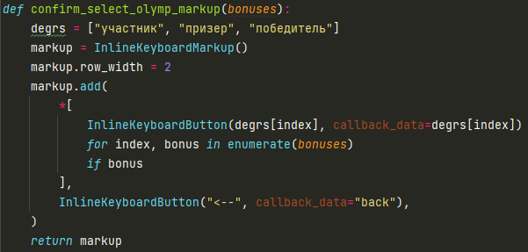
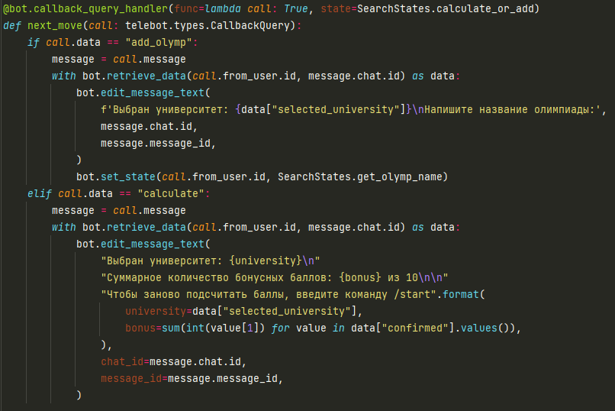
Пример кода
9
Подсчёт баллов
Создание кнопок

Slide 10
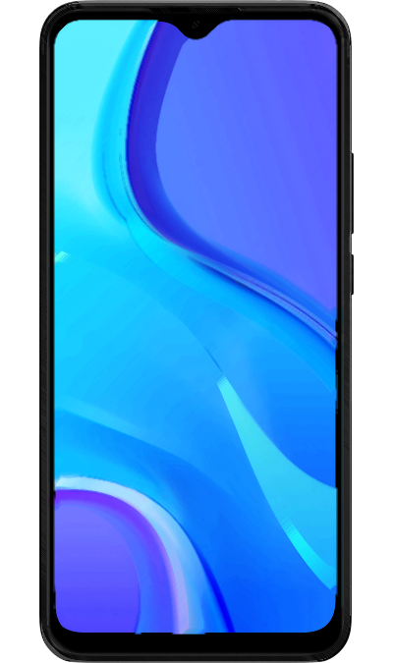
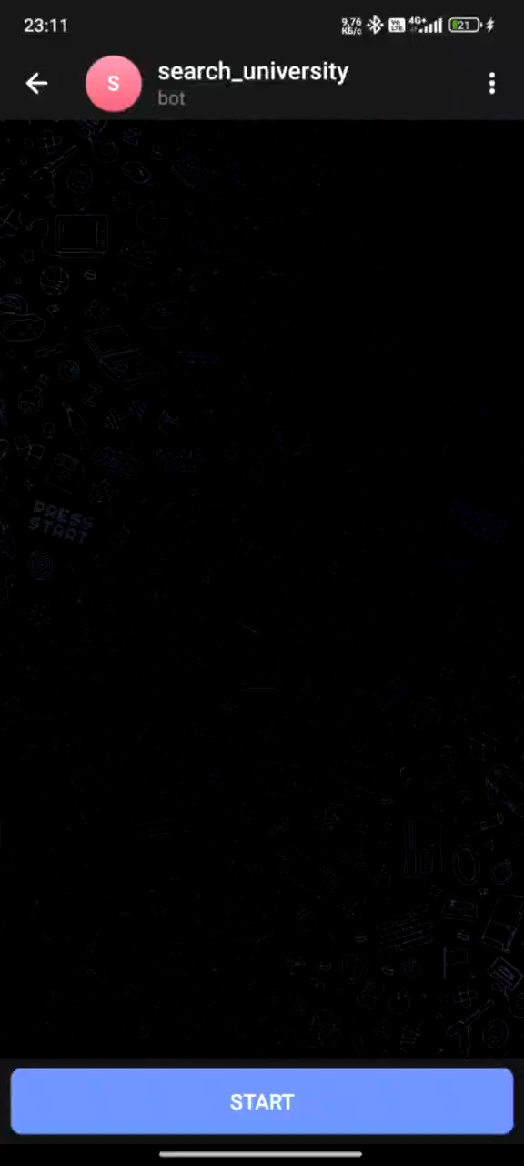
Работа в Telegram
10
1. Выбор университета
2. Добавление олимпиады
2.1. Ввод названия олимпиады
2.2. Выбор степени награды
3. Подсчет дополнительных баллов

Slide 11
Результат
11
1
Бот успешно создан
2
Поставленные задачи решены
3
Ошибки исправлены
4
Получен опыт в программировании
5
Получена рецензия от МТУСИ
Notes:
В результате нашей работы был создан полноценный чат-бот, который успешно выполняет все поставленные перед ним задачи. Мы уверены, что наш проект будет полезен многим выпускникам и поможет им сделать правильный выбор в отношении своего будущего образования.

Slide 12
Источники информации
12
Константин Поляков: «Программирование. Python. C++. Часть 2. Учебное пособие», 2021г., 174 стр.
Репозиторий проекта на GitHub
Ссылка на телеграм-бота
Документация pyTelegramBotAPI
Документация SQLite
Notes:
(просматривали общие ресурсы (такие как postupi.online), сайты ВУЗов

